Slide 1
텍스트 마이닝을 활용한 통화정책 분석
의 분석
.19 .7 .11
3조 고원희 / 심재용 / 유영창 / 윤진형 / 임진하

Slide 2
텍스트 마이닝을 활용한 통화정책 분석
의 분석
• 연구목적과 연구현황 및 문제점
비정량적 정보 측정 | 통화정책 한국어 사전 구축 | 한국어 텍스트 마이닝 활용 방안 제시 | 분석 툴 제공
• 논문에서 다루는 주제와 결과물
금리 예측 | 불확실성 예측 | 토픽 모델
• 통화정책 사전 구축 절차
통화정책 관련 텍스트 수집 | 전처리 및 형태소 분석 | 동의어 처리 및 Lemmatisation | n-gram 단어 사전 구축 | Polarity lexicon 생성
Summary

Slide 3
연구목적과 연구현황 및 문제점
비정량적 정보 측정 | 통화정책 한국어 사전 구축 | 한국어 텍스트 마이닝 활용 방안 제시 | 분석 툴 제공

Slide 4
텍스트 마이닝을 활용한 통화정책 분석
의 분석
연구목적
• 문서에서 통화정책의 비정량적 정보를 측정하고 그 효과를 검증하고자 함
• 통화정책 센티멘트(톤) 측정을 위한 한국어 사전 구축
• 경제/경영 분야에서 한국어 텍스트 마이닝 활용 방안 제시
• 다양한 후속 연구를 지원하기 위한 분석 툴 제공

Slide 5
텍스트 마이닝을 활용한 통화정책 분석
의 분석
연구현황 및 문제점
• 해외의 경우 경제/경영 분야에서 텍스트 마이닝을 활용한 다양한 연구가 이루어 지고 있음
• 한국의 경우도 다른 분야에서는 활발한 연구가 이루어 지고 있으나 경제/경영 분야는 초기 단계임
• 경제/경영 분야의 특수성으로 인해 분석을 지원하는 툴이 제한적이기 때문
• 현존하는 많은 형태소 분석기는 경제/경영 분야 전문용어, 외래어, 외국어 처리에 미흡
• 경제 분야 감성분석을 위한 사전 부재
• 경제/경영 분야 연구자들이 손쉽게 사용할 수 있는 툴 부재

Slide 6
논문에서 다루는 주제와 결과물
금리 예측 | 불확실성 예측 | 토픽 모델

Slide 7
텍스트 마이닝을 활용한 통화정책 분석
의 분석
• 금리 예측
• 불확실성 예측
• 토픽 모델
논문에서 다루는 주제

Slide 8
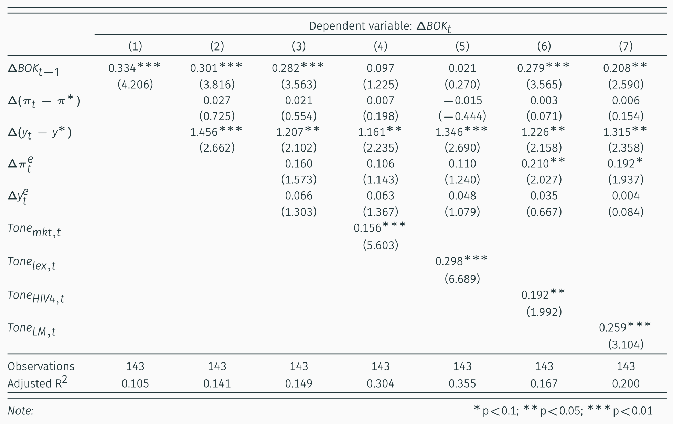
텍스트 마이닝을 활용한 통화정책 분석의 분석
BOK Table
06
16

Slide 9
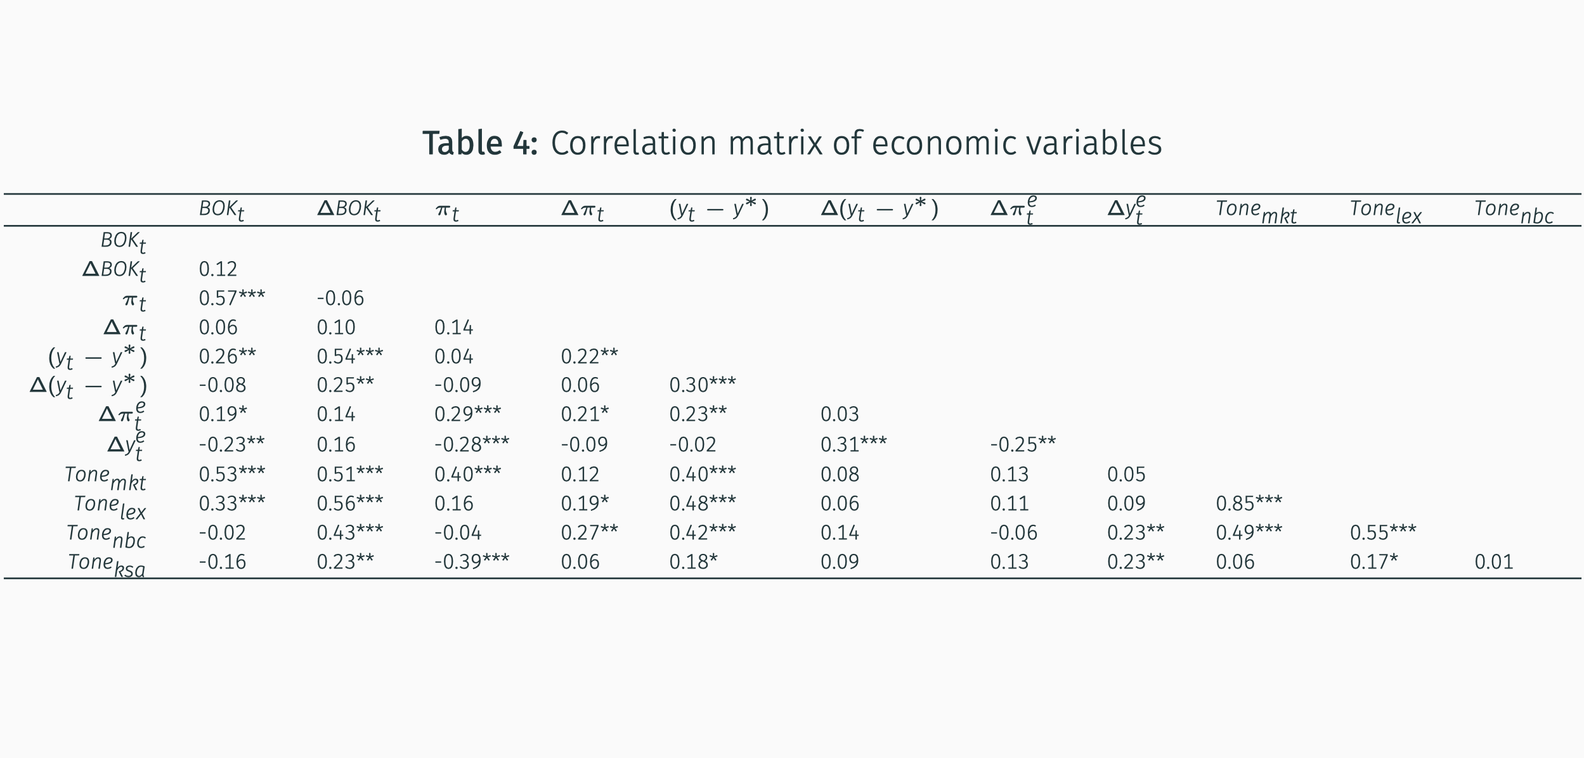
텍스트 마이닝을 활용한 통화정책 분석의 분석
상관관계표
07
16

Slide 10
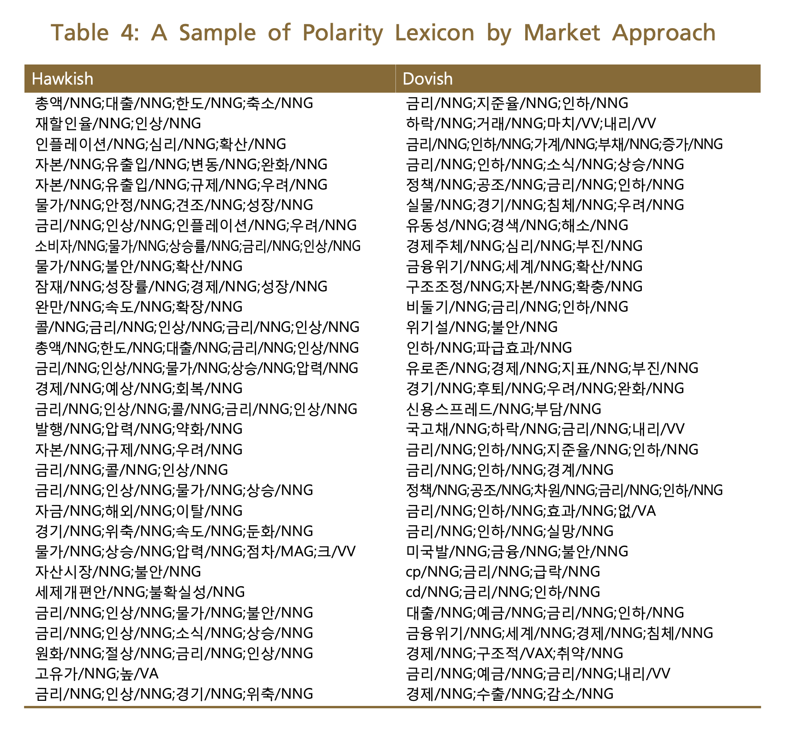
텍스트 마이닝을 활용한 통화정책 분석의 분석
단어 극성 분류표
08
16

Slide 11
통화정책 사전 구축 절차
통화정책 관련 텍스트 수집 | 전처리 및 형태소 분석 | 동의어 처리 및 Lemmatisation | n-gram 단어 사전 구축 | Polarity lexicon 생성

Slide 12
텍스트 마이닝을 활용한 통화정책 분석
의 분석
• 통화정책 관련 텍스트 수집
뉴스, 애널리스트 분석리포트, 금통위 의사록 등 통화정책 관련 텍스트 자료 수집
• 전처리 및 형태소 분석
문서에서 텍스트 부분만을 추출하여 개별 문장으로 구분한 후, 형태소 분석 실시
• 동의어 처리 및 Lemmatisation
효율적인 학습을 위해 같은 의미를 가지고 있으나 다양한 변형이 발생하는 경우에 이를 통일하는 과정 | 동의어, 약어, 외래어 등을 대표 단어로 통일
• n-gram 단어 사전 구축
개별 단어로는 통화정책 방향에 대한 판단이 어렵기 때문에 연속된 n개의 단어의 조합을 사용 | 명사, 동사, 부사, 부정어 등을 포함하는 5-gram 단어 사전 구축
• Polarity lexicon 생성
Market approach | Lexical approach | Supervised learning approach
통화정책 사전 구축 절차

Slide 13
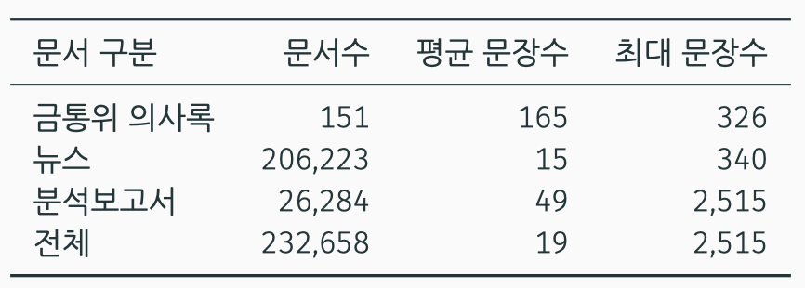
유효한 사전구축을 위해서 통화정책과 관련된 다량의 문서를 통해 텍스트 수집
1. 금통위 의사록
• 한국은행의 공식적인 금통위 회의 결과 자료
2. 금리 관련 뉴스
• 시장이 받아들이는 통화정책 관련 정보를 확인할 수 있는 문서
3. 채권 애널리스트 분석보고서
• 통화정책 전망과 해석을 살펴볼 수 있는 증권사 채권전문가의 분석보고서
텍스트 마이닝을 활용한 통화정책 분석의 분석
텍스트 수집
11
16

Slide 14
전처리 형태소분석 • 경제/경영 분야 분석에 특화한 형태소 분석 필요(전문용어, 외래어, 외국어 등) (ex) ‘금용통화위원회’, ＇일드커브＇, ‘대손충당금비율＇,'스티프닝’ 등
1. 동의어 처리
• 같은 의미를 가지면 대표 단어로 통일(유사어, 약어, 외래어 등)
(ex) [’리스크’: ’위험’], [’스와프’: ’스왑’], [’스탠스’: ’기조’], [’인플레’: ’인플레이션’], [’外人’: ’외국인’]
2. Lemmatisation
• 품사의 변형이 일어나는 경우 표제어를 통일
(ex) [’오른’, ’오른다고’, ’오른다는’, ’올라’, ’올라서’] →표제어 [’오르’]
3. N-Gram(Feature Selection)
• 개별 단어 하나로는 뉘앙스를 잡아내기 어렵기 때문에 연속된 n개의 단어 조합을 이용
여기서는 최대 5개의 조합, 즉 5-gram을 사용
텍스트 마이닝을 활용한 통화정책 분석의 분석
전처리 형태소분석
12
16

Slide 15
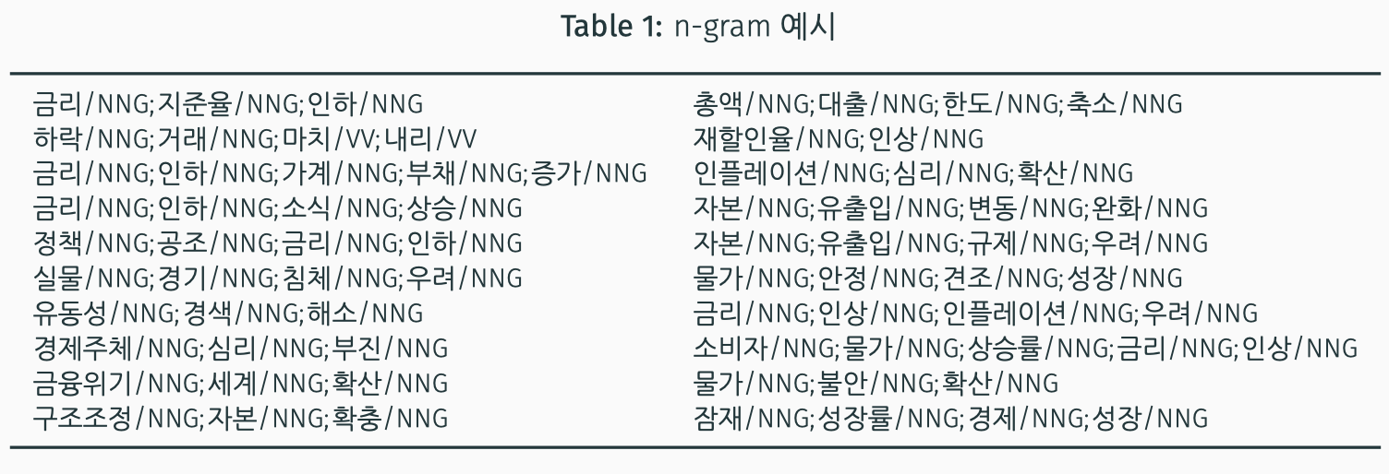
텍스트 마이닝을 활용한 통화정책 분석의 분석
n-gram 예시
13
16

Slide 16
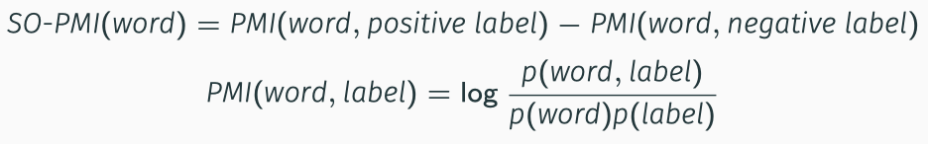
텍스트 마이닝을 활용한 통화정책 분석의 분석
Polarity lexicon 생성
• Linear regression: 각 피쳐들의 coef값으로 판단
• SO-PMI: 두 사건이 동시에 일어날 확률을 각각 일어날 확률로 나눠준 것
동시에 일어날 확률 p(x.y)가 상대적으로 더 크면 값이 양수
• Naive-bayes classifier
Market approach
Lexical approach
Supervised learning approach
• 주관적 판단 배제
• 시장 내재 정보 바탕
• 넓은 범위의 단어와 대량의 문서 데이터에 적합
• ngram2vec
• SentProp framework
• Corpus-based approach
특정 도메인의 문서를 코퍼스로 사용하면
도메인 특화 사전을 구축하기 용이함
• Dictionary-based approach
Word-net과 같은 단어 네트워크 사용
• 반의어 문제를 해결하기 위함
• n개의 단어 열로부터 다음 단어를 예측
• Seed words 사전 생성 필요
• Label propagation 적용
• Seed의 자의성과 그에 따른 결과의 불안정성 문제를 해결
• seed words를 bootstraping 하는 기술
• 각 단어의 polarity score는 seed에서 그 단어에 도달하는 random walk 확률을 의미
• seed propagation을 통해 seed를 기준으로 각 단어의 positive확률과 negative확률이
얻어짐
• Naive-bayes classifier
• bagging(bootstrap aggregating)
• 전문가에 의해 극성이 분류된 문서 사용
• 비교적 적은 문서로 우수한 분류 능력 확보
• 소량의 대표 샘플에 기초하기 때문에 넓은 범위의 문서에 적용에는 한계 존재
14
16

Slide 17
1. 개별 문장의 톤(tone) 측정
• Tone mkt : market approach 기반 사전을 사용하여 측정한 점수
• Tone lex : lexical approach 기반 사전을 사용하여 측정한 점수
• Tone nbc : Supervised learning approach 기반 Naive-bayes classifier를 사용하여 측정한 점수
• Tone ksa : 서울대학교 IDS 연구실에서 만든 형태소 분석기 꼬꼬마와 감성사전을 사용하여 측정한 점수
• 각 문장의 polarity 점수는 positive와 negative n-gram의 발생빈도 차이를 이용하는 Lydia 방식을 사용
2. 의사록 센티멘트 측정
• 의사록 전체의 센티멘트는 의사록을 구성하는 모든 문장의 센티멘트 점수를 합산하며,
산출하며 방식은 문장과 마찬가지로 Lydia 방식을 사용
텍스트 마이닝을 활용한 통화정책 분석의 분석
Measuring Minutes Sentiments
15
16

Slide 18

Thanks
Q&A

